Slide 1
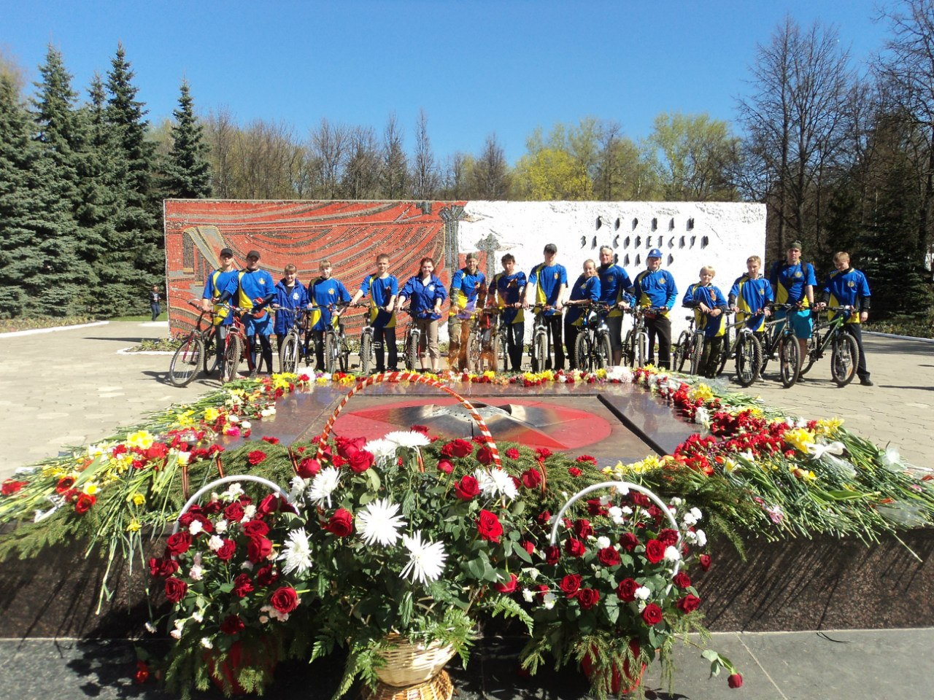
Государственное бюджетное профессиональное образовательное учреждение «Арзамасский коммерческо-технический техникум»
Областной конкурс
на лучшего работника сферы государственной молодежной политики
Проект
«Велопробег «Эхо памяти»
Руководитель
физического воспитания
ГБПОУ АКТТ
Роман Владимирович Ивлев

Slide 2
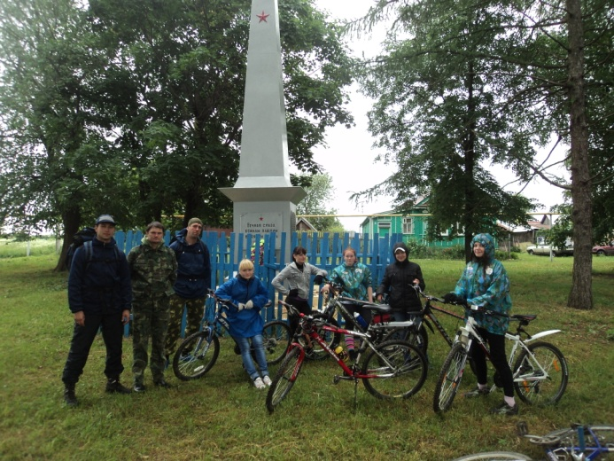
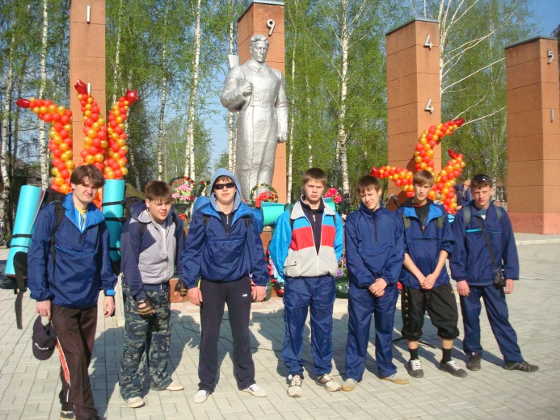
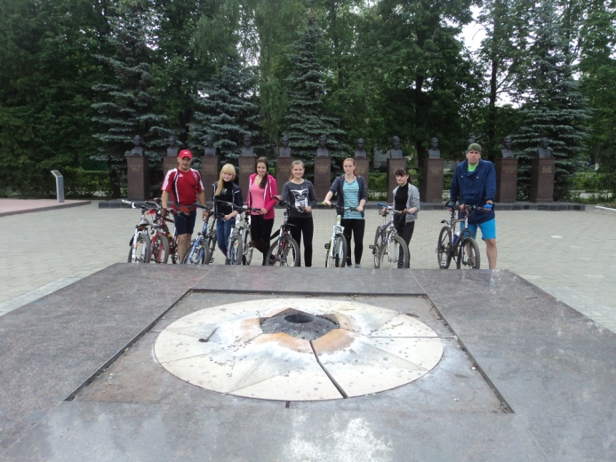
Актуальность проекта:
Проект направлен на привлечение внимания студентов к сохранению памяти о погибших в Великой Отечественной войне. С помощью этого мероприятия его организаторы и участники хотели бы почтить память не вернувшихся с фронта в Нижегородской области.
Ежегодно на протяжении 15 лет разрабатывается отдельный маршрут велопробега «Эхо памяти» по различным районам Нижегородской области.
К сожалению, ветеранов с каждым годом становится все меньше, поэтому необходимо уделять им как можно больше внимания и рассказывать молодежи о подвиге, который они совершили. Это поможет повысить актуальность темы Великой Отечественной войны. К тому же, организаторы велопробега «Эхо памяти» надеются, что это проект послужит своеобразным стимулом к сохранению памятников погибшим и благоустройству заброшенных могил.
В настоящее время этим занимаются отдельные группы, в которых студенты ухаживают за монументами и благоустраивают заброшенные могилы, но если привлечь большее внимание к теме ВОВ, таких групп может стать больше. Кроме того, участники велопробега не исключают, что их проект велопробег «Эхо памяти» может стать показательным для молодых людей Нижегородской области и послужит хорошим примером здорового образа жизни.

Slide 3
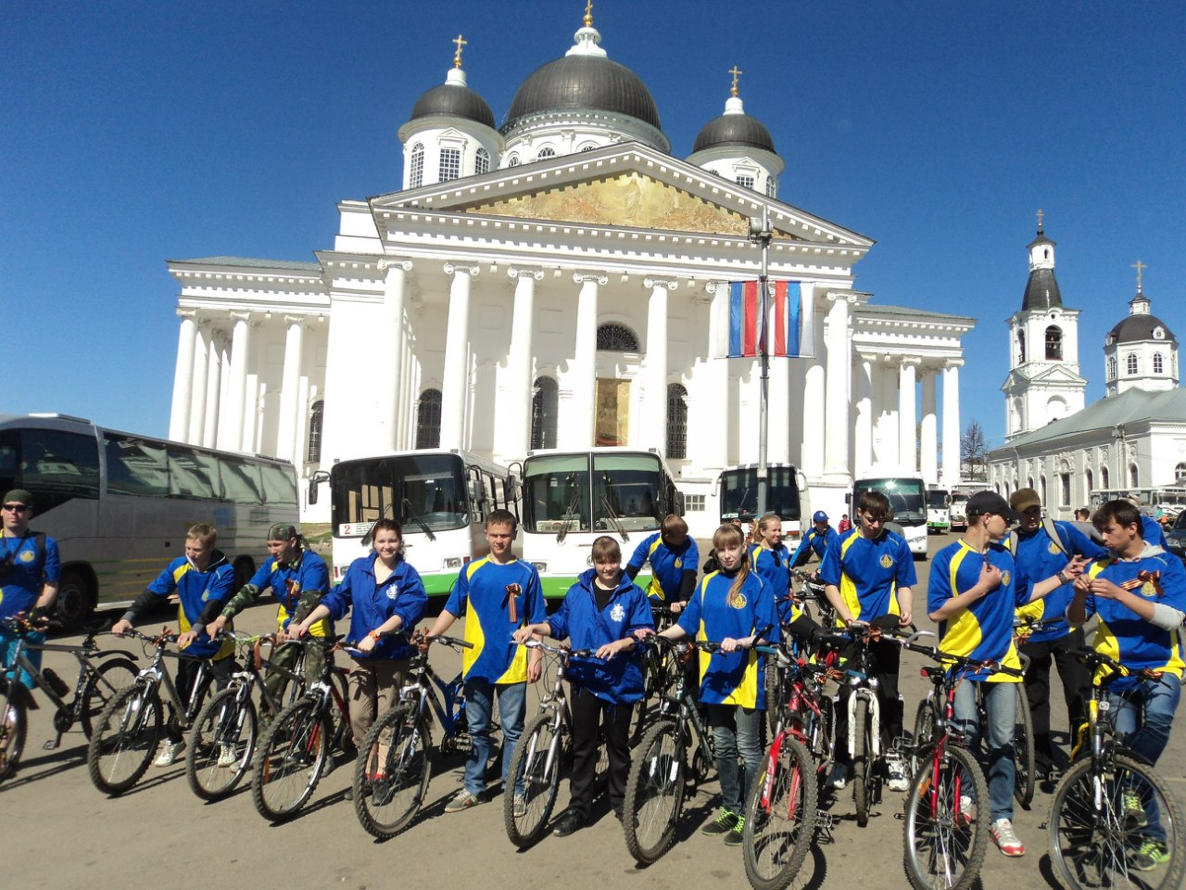
ЦЕЛЬ -
привлечение внимания студентов ГБПОУ АКТТ
к сохранению памяти об участниках
Великой Отечественной войны

Slide 4
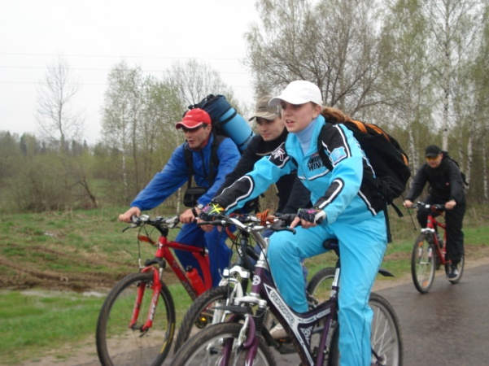
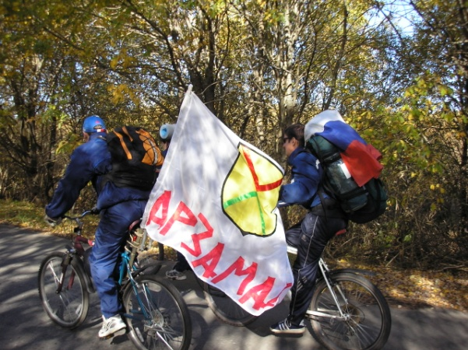
ЗАДАЧИ:
развитие патриотизма у молодежи
города и района;
пропаганда здорового образа жизни
у подростков;
развитие уважительного отношения
к историческому прошлому Родины, своего народа;
посещение и благоустройство обелисков и памятников участников Великой Отечественной войны

Slide 5
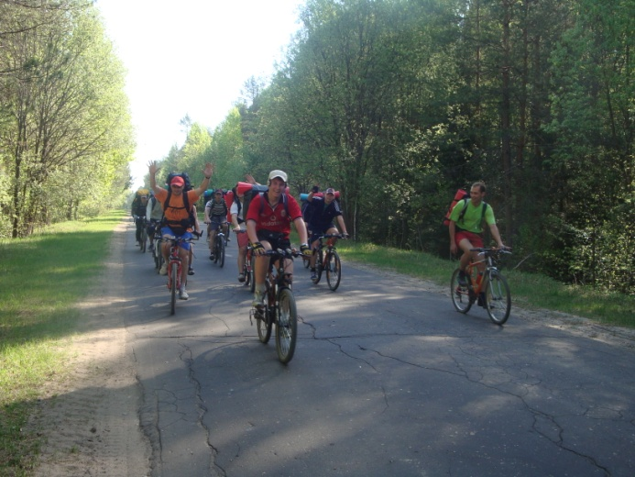
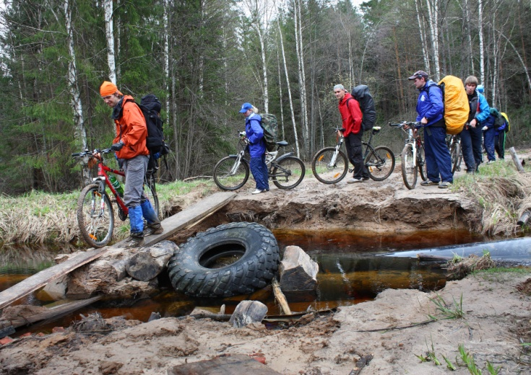
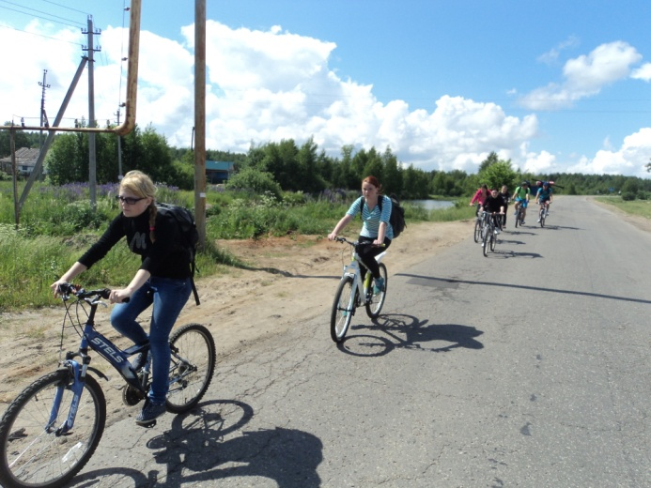
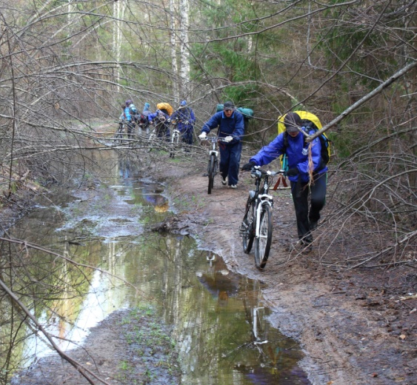
Основные целевые группы:
В велопробеге «Эхо памяти» участвуют преподаватели, выпускники, студенты ГБПОУ АКТТ.

Slide 6
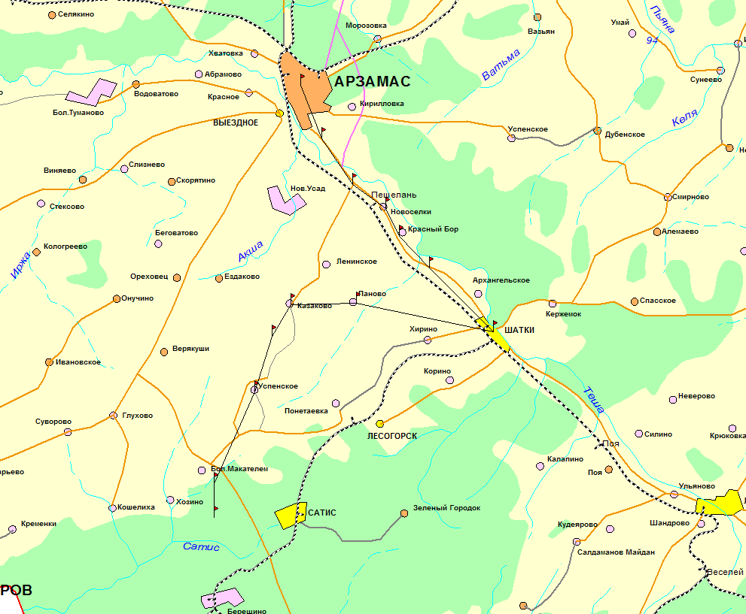
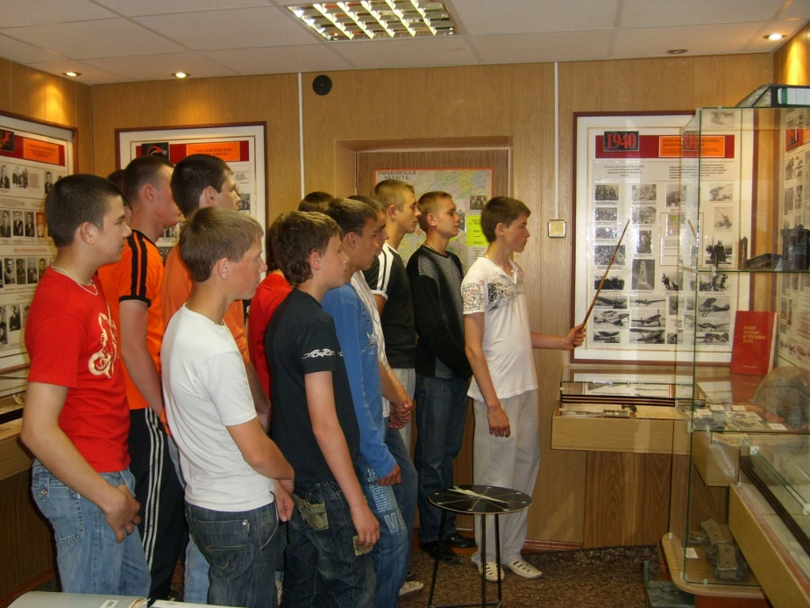
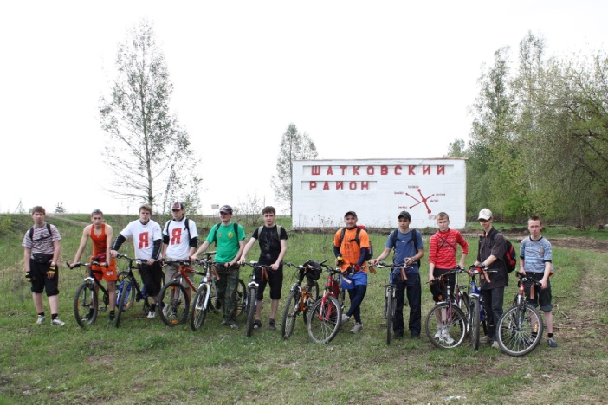
Этапы проекта:
Первый этап
На первом этапе проходит краеведческая работа.
Изучается история строительства
памятников на территории
Арзамасского и Шатковского районов.
Изготавливаются фотографии родственников,
участников пробега, принимавших участие в ВОВ.
Эти фотографии будут размещены
на футболках участников проекта.
Таким образом мы почтим память родственников – участников ВОВ.

Slide 7
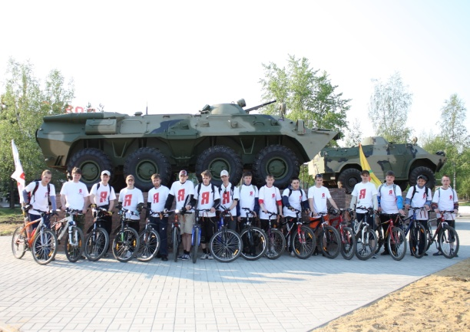
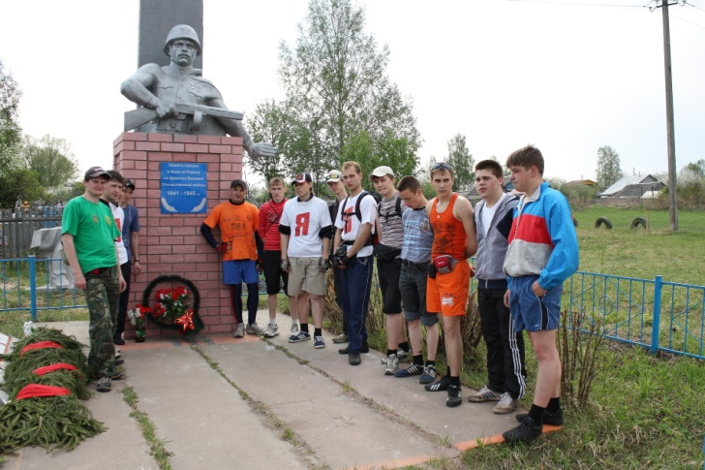
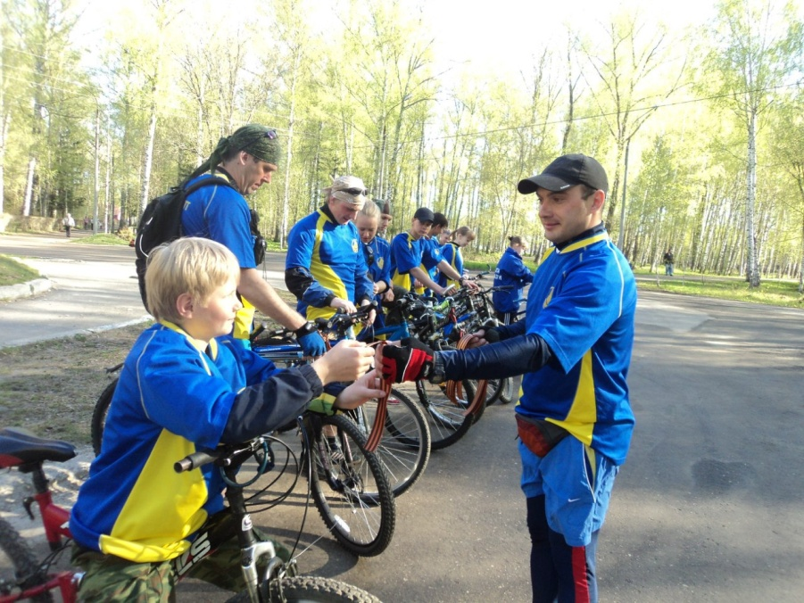
Этапы проекта:
Второй этап:
На втором этапе идет подготовка к велопробегу. Прохождение медкомиссии, инструктаж по технике безопасности
при проведении велопробега, ознакомление
с правилами поведения во время
велопробега. Ответственные за проведение
мероприятия формируют команду.
Проходят тренировки велосипедистов.

Slide 8
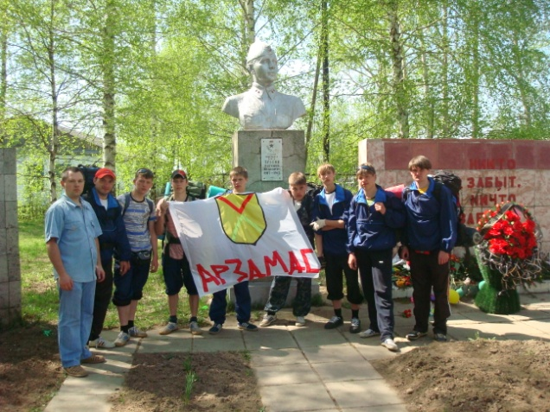
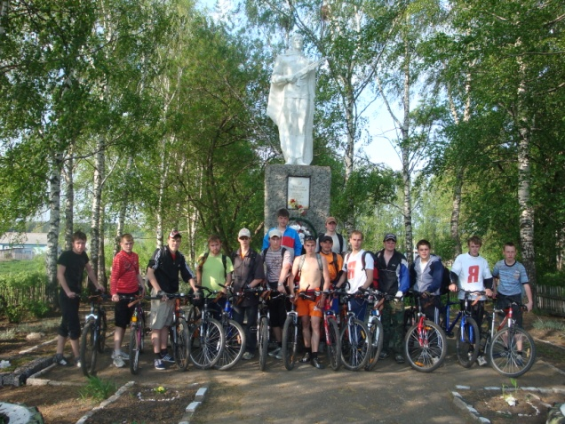
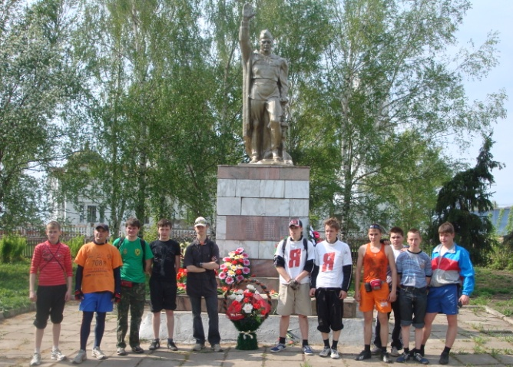
Этапы проекта:
Третий этап:
Разрабатывается маршрут велопробега: г.Арзамас Мемориальный комплекс «Вечный Огонь» - р.п. Шатки, с. Смирново (Шатковского района) - г.Арзамас Мемориальный комплекс «Вечный огонь»
участники посетят обелиски и могилы
участников Великой Отечественной войны,
установленные в малых деревнях
Арзамасского и Шатковского районов.

Slide 9
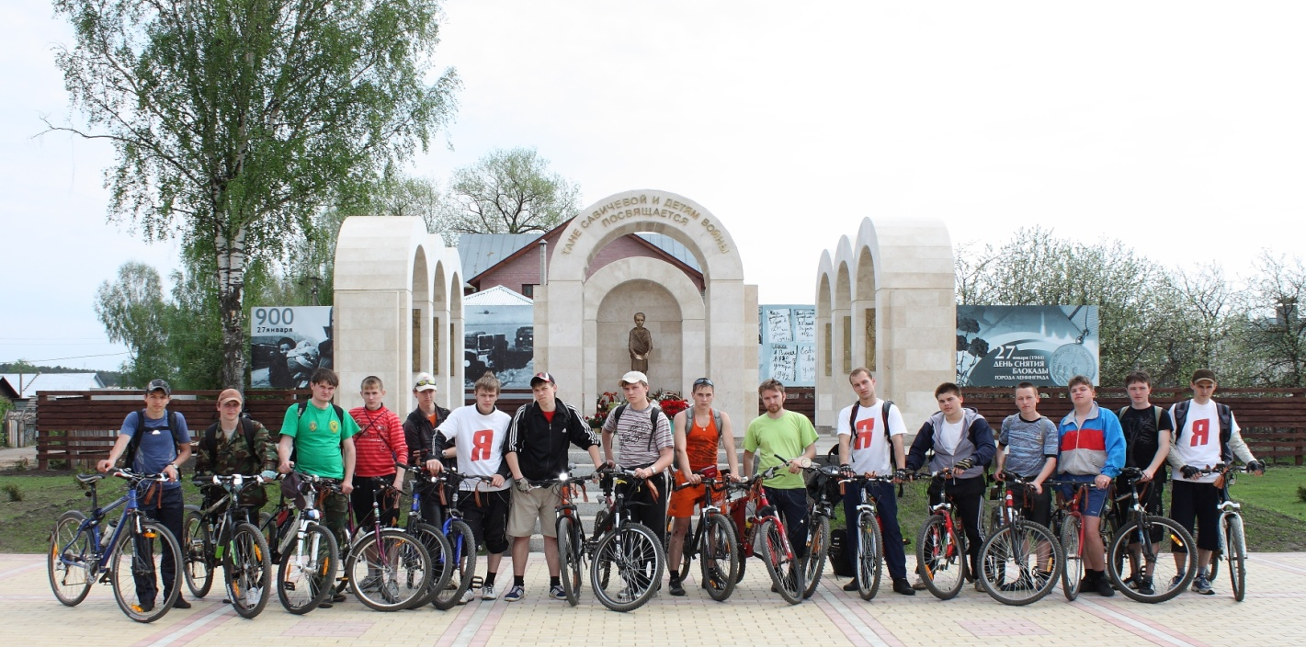
Описание проблемы, которую решает проект:
Победа в Великой Отечественной войне — подвиг и слава нашего народа. Но уходят от нас воины Великой Победы. С каждым годом все реже и реже мы встречаем мужчин и женщин, убелённых сединой, с наградами той близкой и уже далёкой Великой Отечественной войны. Близкой, потому что болью в сердце ветерана нередко откликается она. Далёкой, потому что дети-внуки-правнуки участников войны, доживших до наших дней, не видели всех ужасов той беды, что обрушилась на плечи людей в далёкие сороковые.
С каждым годом всё больше становится временной разрыв, отделяющий новые поколения от героических и трагических событий Великой Отечественной войны. Да и объем человеческой памяти имеет свои пределы и, казалось бы, более свежая информация, наслаиваясь на старую, должна уничтожать ее. Но, нет. Есть то, что, наверное, нельзя замазать, закрасить, забыть… И наш велопробег «Эхо памяти» решает проблему информированности подростков о тех героических событиях.

Slide 10
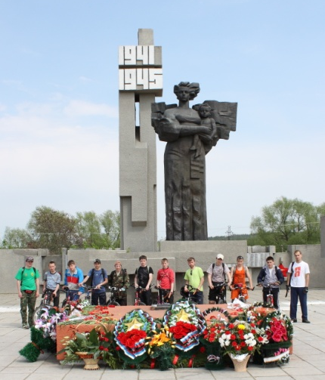
Ожидаемые результаты:
Организаторы проекта велопробег «Эхо памяти» надеются к празднованию 75-летия Победы в ВОВ вовлечь в юбилейный велопробег более 100 человек
и охватить 3 района Нижегородской области (Перевозский, Дивеевский и Ардатовский). Во время проведения велопробега планируется посетить могилы
и памятники, возложить цветы к монументам, а также изучить состояние могил и при необходимости благоустроить их.
Надеемся, что проделанная работа послужит хорошим примером местным жителям, а особенно студентам, которые живут в городах и селах. Кроме того,
к результатам проекта можно причислить позитивный
настрой, который, надеемся, появится у
ветеранов после встречи с участниками
велопробега «Эхо памяти». Ведь, как
признаются сами фронтовики, внимание
им дороже всего.
А для подростков такая поездка дает
возможность приблизиться к тем условиям,
в которых воевали наши деды, испытать все
тяготы жизни. Это одно из лучших средств
воспитания у подрастающего поколения
чувства патриотизма, любви к спорту
и родному краю.

Slide 11
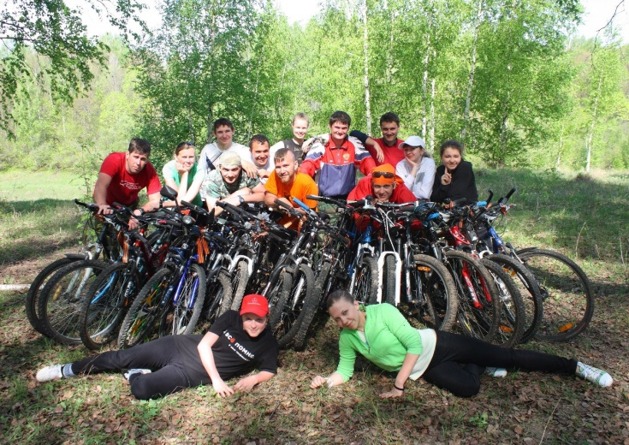
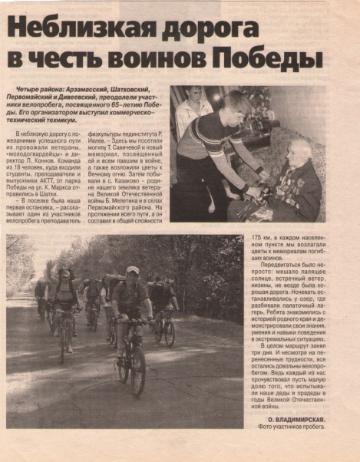
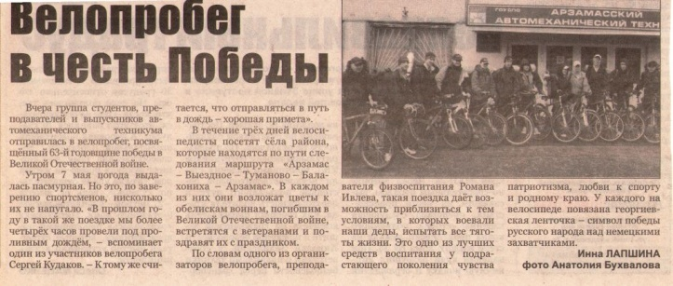
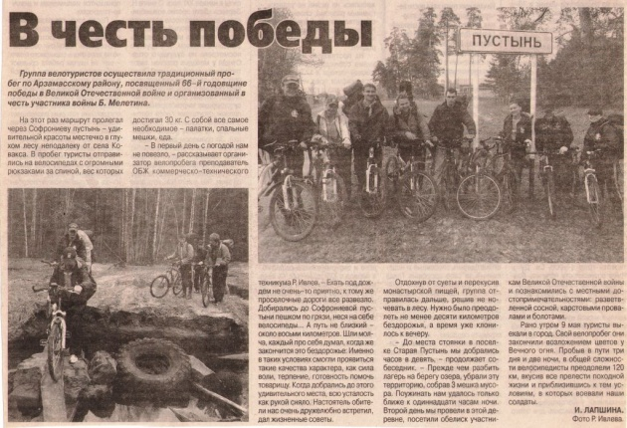
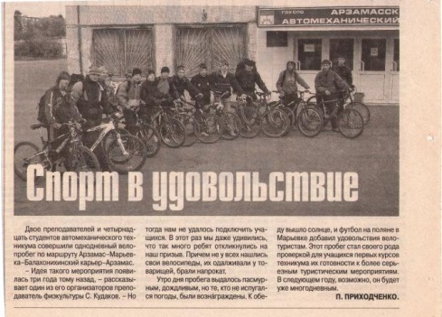
Достигнутые результаты:
За 15 лет проведения велопробега «Эхо памяти»
мы посетили несколько сел 7 районов Нижегородской
области, а это более 1500 километров.
В каждом населенном пункте мы возлагали цветы
к мемориалам погибших воинов.
Об этом неоднократно писали городские газеты
и показывали сюжеты на телевизионных каналах города (https://youtu.be/CX9xWud7Mwg).

